Slide 1
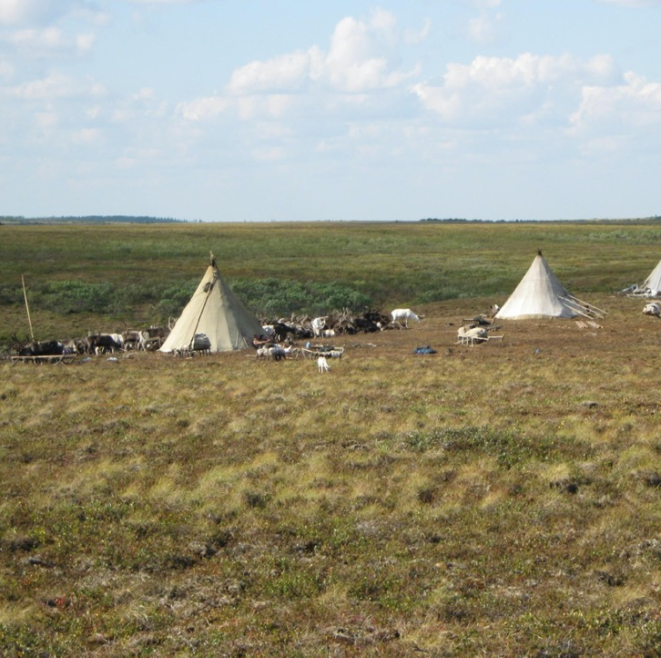
История расселения энцев
Олеся Ханина
Университет Хельсинки, Финляндия

Slide 2
Уральцы – самодийцы - энцы
Энцы < самодийцы < уральцы
Уральская прародина находилась на самом юге Сибири, предположительно в верховьях Енисея (Grünthal et al. 2022). Ок. 4500-5000 лет назад.
Самодийская прародина находилась чуть севернее уральской (Janhunen 1998, Янхунен 2022, Хелимский 2000). Ок. 2000-2500 лет назад.
Энцы, как и другие северные самодийцы, осуществили масштабную миграцию на север из тех районов южной Сибири, где жили их предки, носители прасамодийского языка.

Slide 3
Где говорили на прауральском языке 4500 лет назад

Slide 4
Где говорили на прасамодийском языке 2000 лет назад

Slide 5
Северные самодийцы

Slide 6
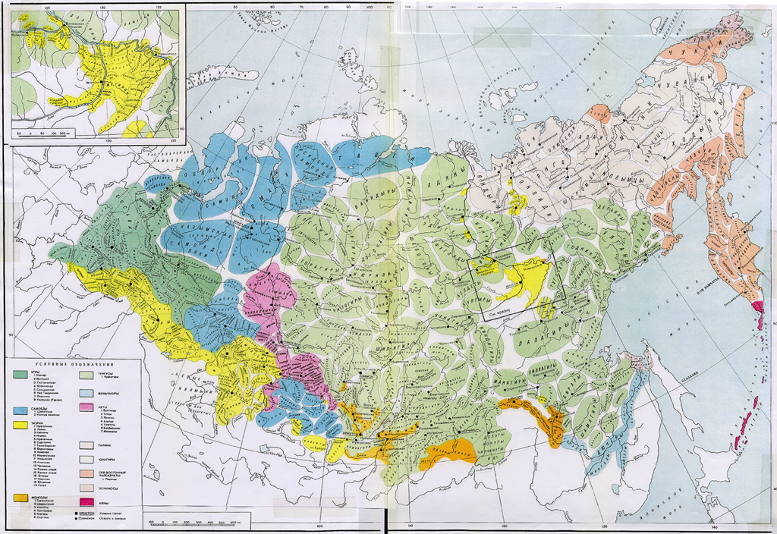
Сибирь в XVII в.
Самые ранние документированные сведения о конкретных местах расселения лесных и тундровых энцев относятся к XVII в.
Б.О.Долгих в книге «Родовой племенной состав Сибири в XVII в.» на основе архивных материалов (напр., ясачных книг) и собственных этнографических интервью предложил картину расселения народов Сибири на тот момент.

Slide 7
География расселения энцев XVII-XXI вв.
Совместное исследование О.В.Ханиной, Ю.Б.Корякова и А.Б.Шлуинского 2018 г.
на английском языке: ”Enets is space and time: a case study in linguistic geogrpahy” // Finnisch-Ugrische Mitteilungen 42, 109-135. 2018.
«Энецкий язык во времени и пространстве: опыт лингвогеографического исследования»
10 лингвогеографических карт, основанных на
переписях 1897, 1926, 2010
этнографических работах Б.О.Долгих и В.И.Васильева, по результатам архивных данных и их записей традиционных знаний энцев в экспедициях 1920-1970х гг.
традиционных знаниях энцев, записанных нами в экспедициях 2005-2017х гг.
Все карты доступны для скачивания: http://circumpolar.iling-ran.ru/outcomes/maps/

Slide 8
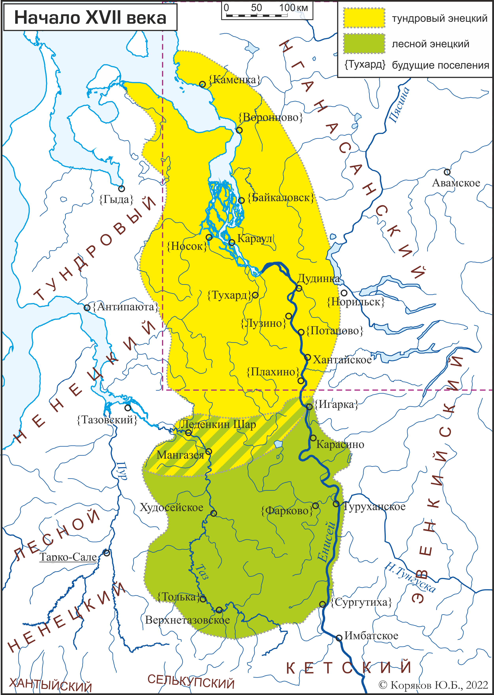
Расселение энецкоговорящих в начале XVII в.
(Долгих 1960, 1970)

Slide 9
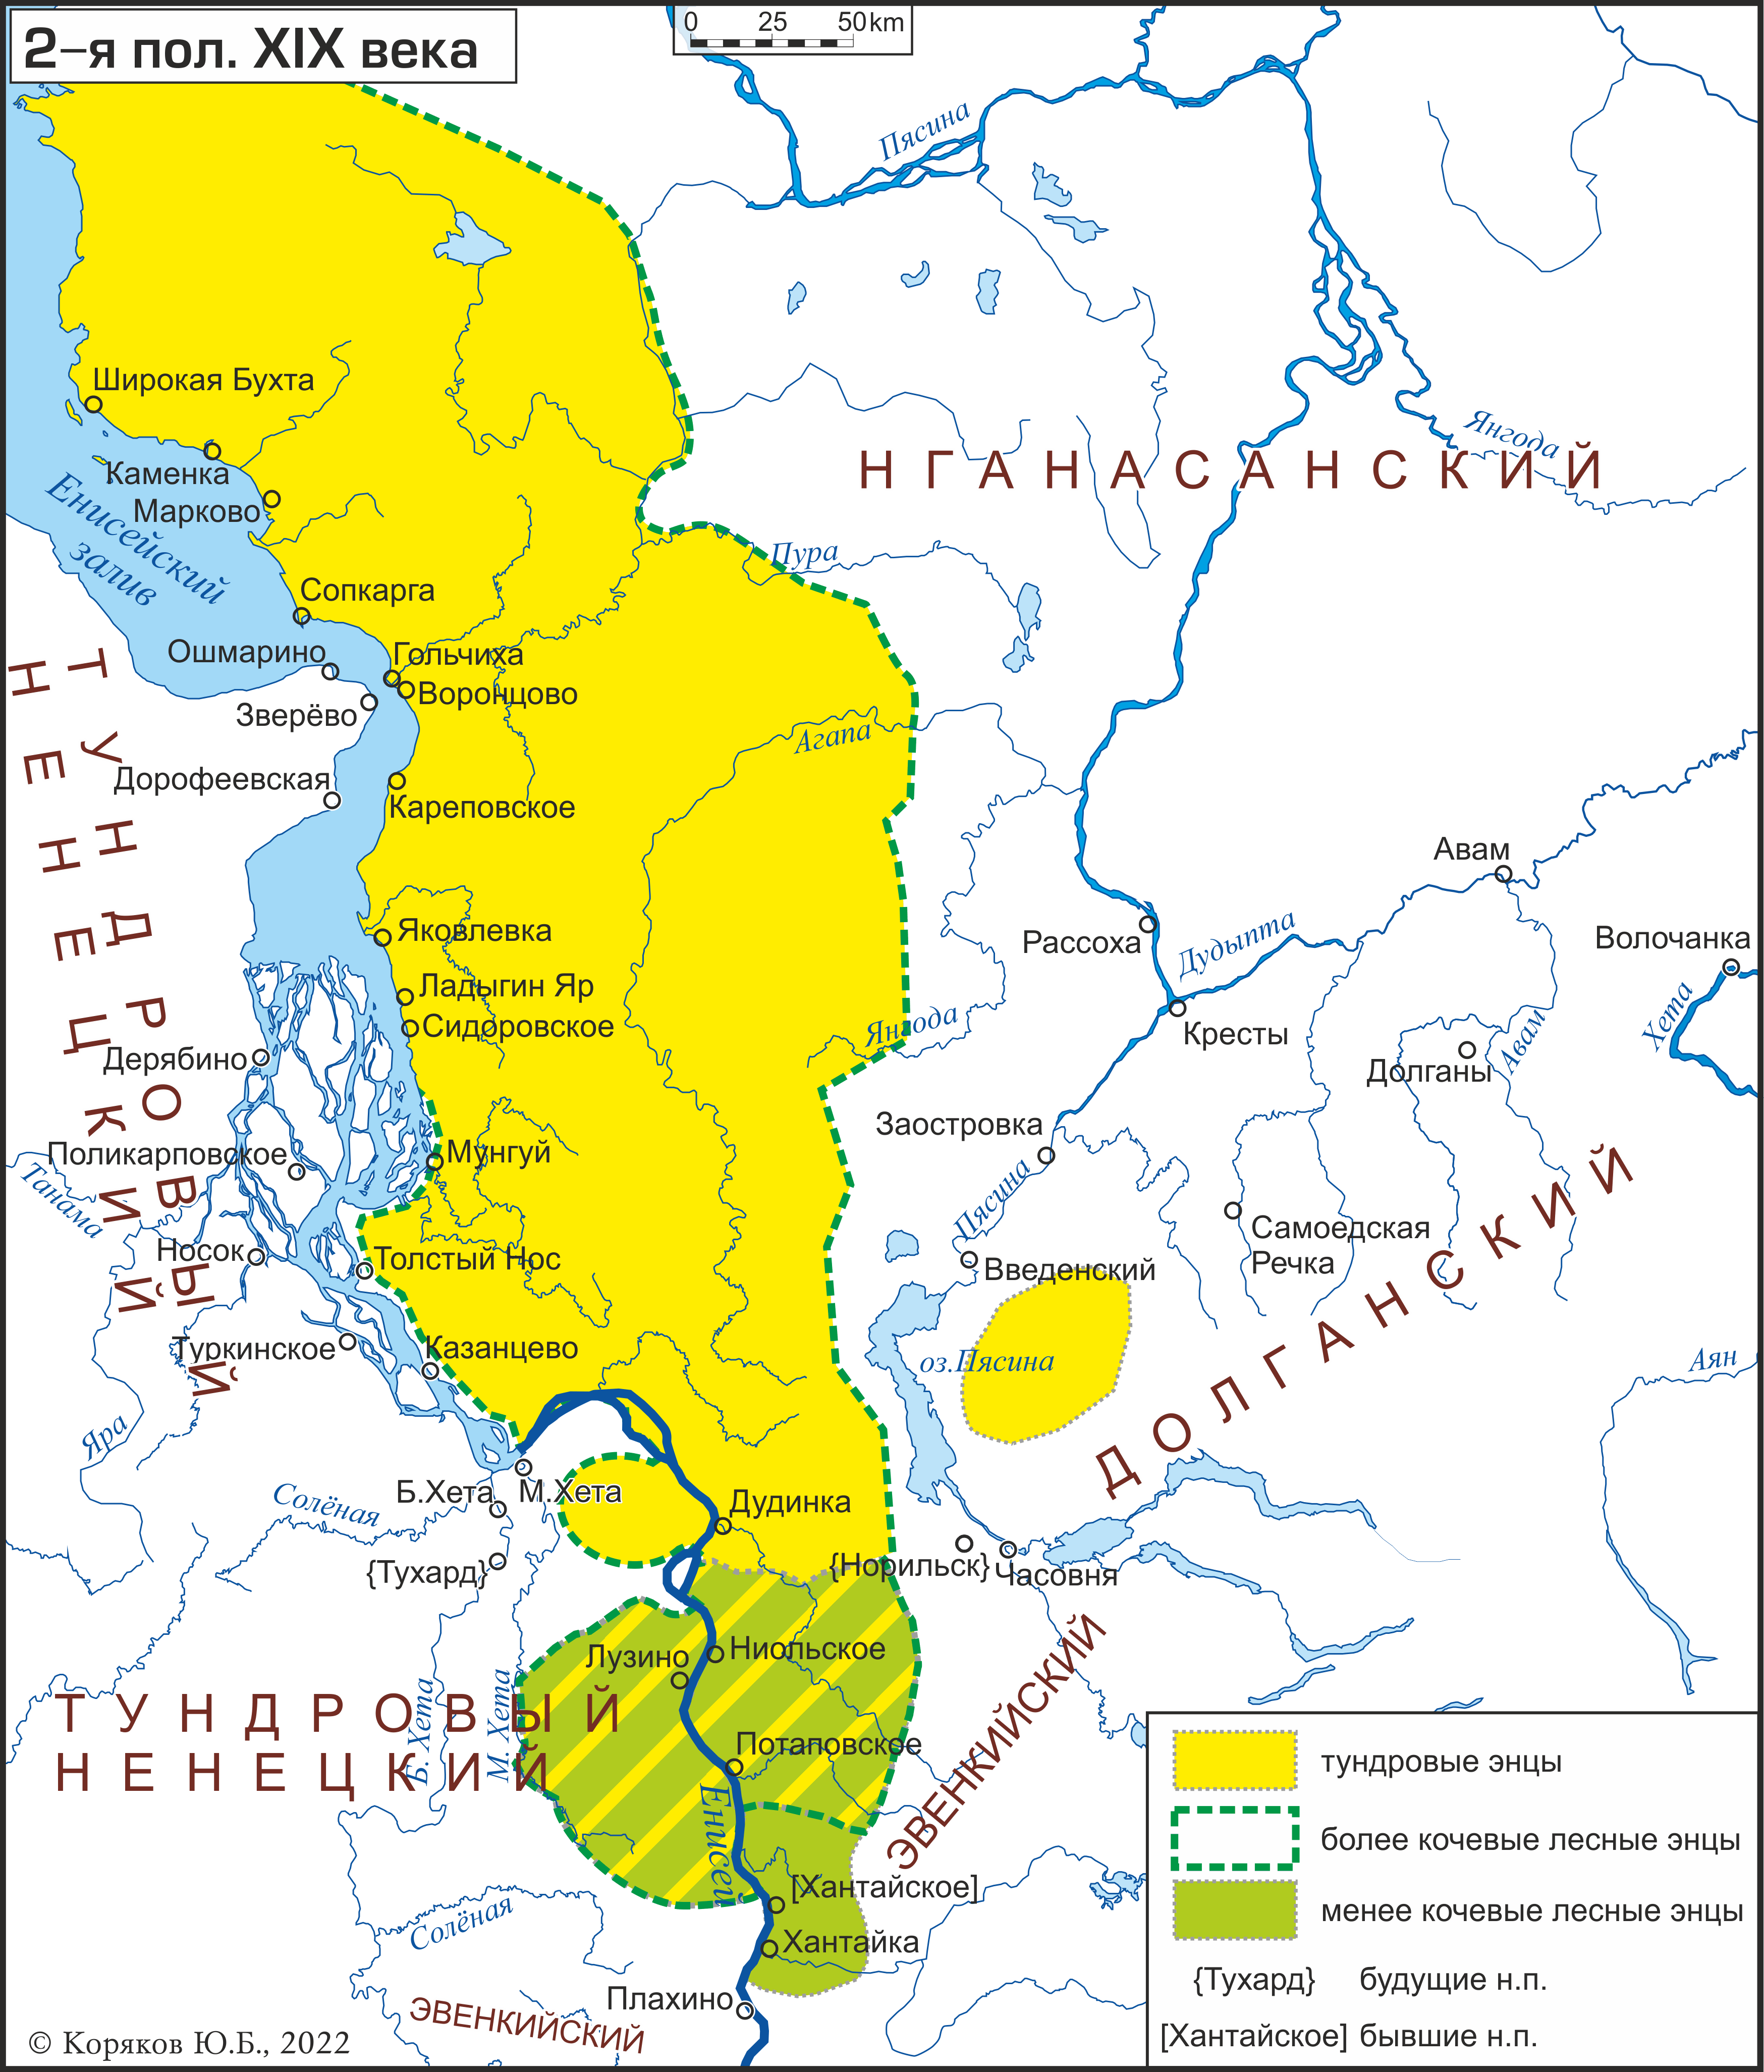
Расселение энецкоговорящих во 2-й пол. XIХ в.
(Патканов 1912, Васильев 1979, 1982, Васильев, Симченко 1963, Долгих 1970, Островских 1929)

Slide 10
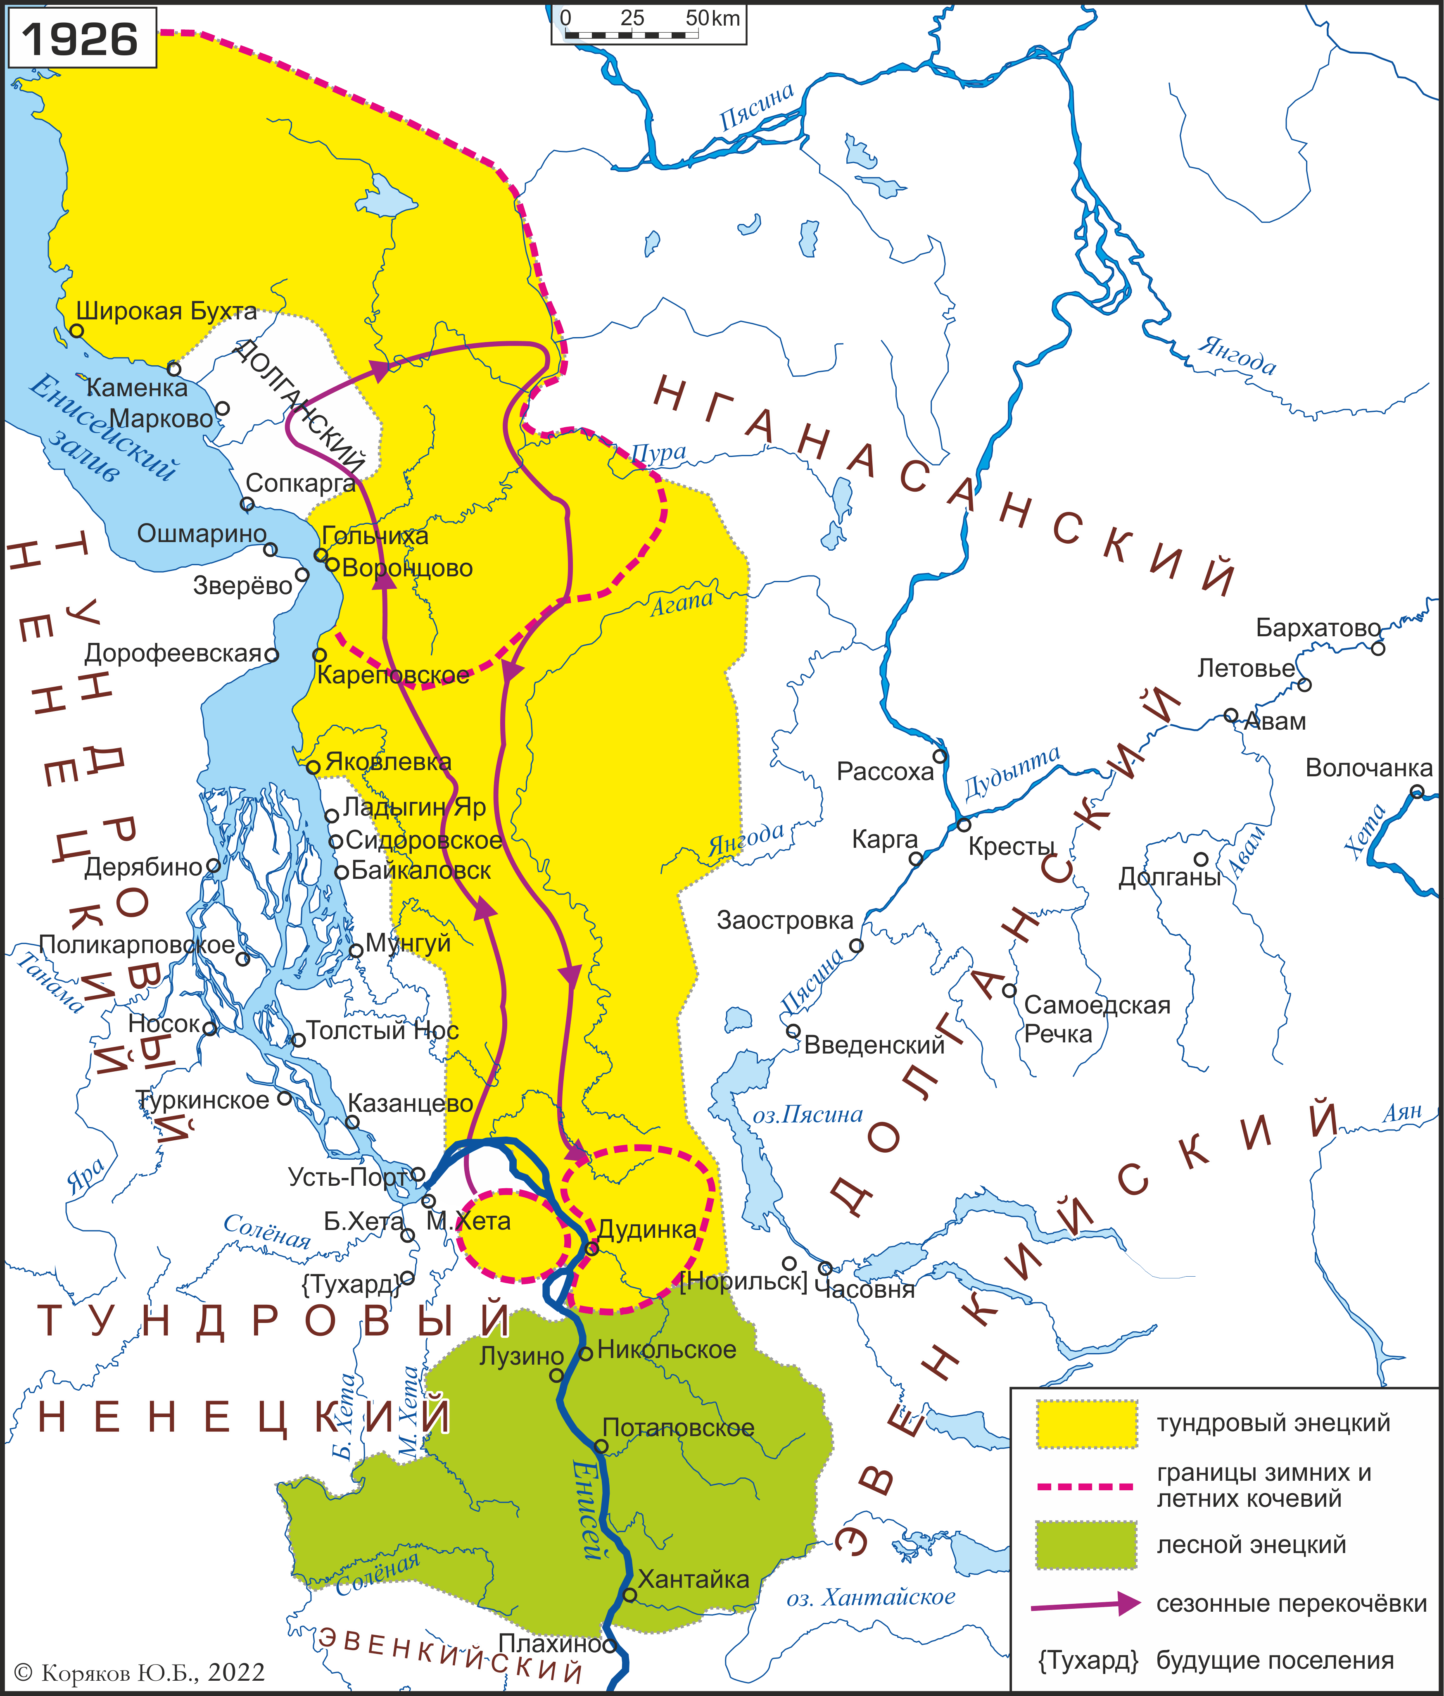
Расселение энецкоговорящих в 1926
Непосредственно перед советизацией, коллективизацией и другими драматическими изменениями ХХ в.
(Васильев 1970, 1985, Долгих 1946, 1962, 1963, 1970, Квашнин 2009, Материалы 1928)

Slide 11
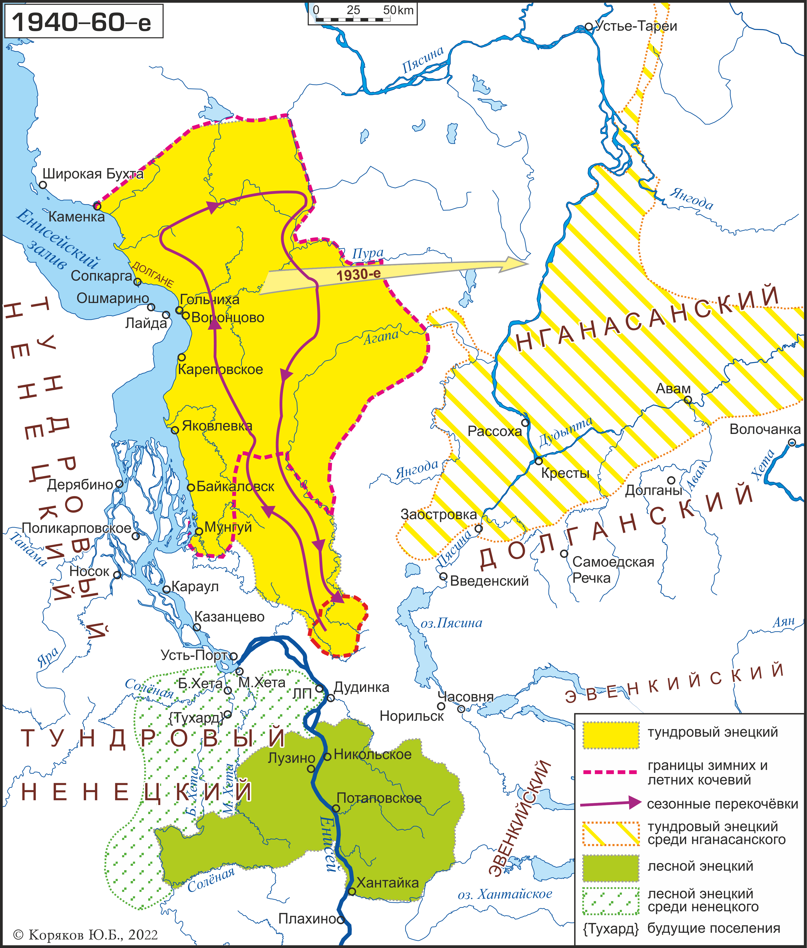
Расселение энецкоговорящих в 1940-1960х гг.
Иллюстрирует изменения, связанные с приходом на Таймыр советской власти – прежде всего коллективизацией – и индустриализацией
(Васильев, Туголуков 1960, Васильев 1963, 1970, 1985, Васильев, Симченко 1963, Долгих 1949, собственные полевые данные)

Slide 12
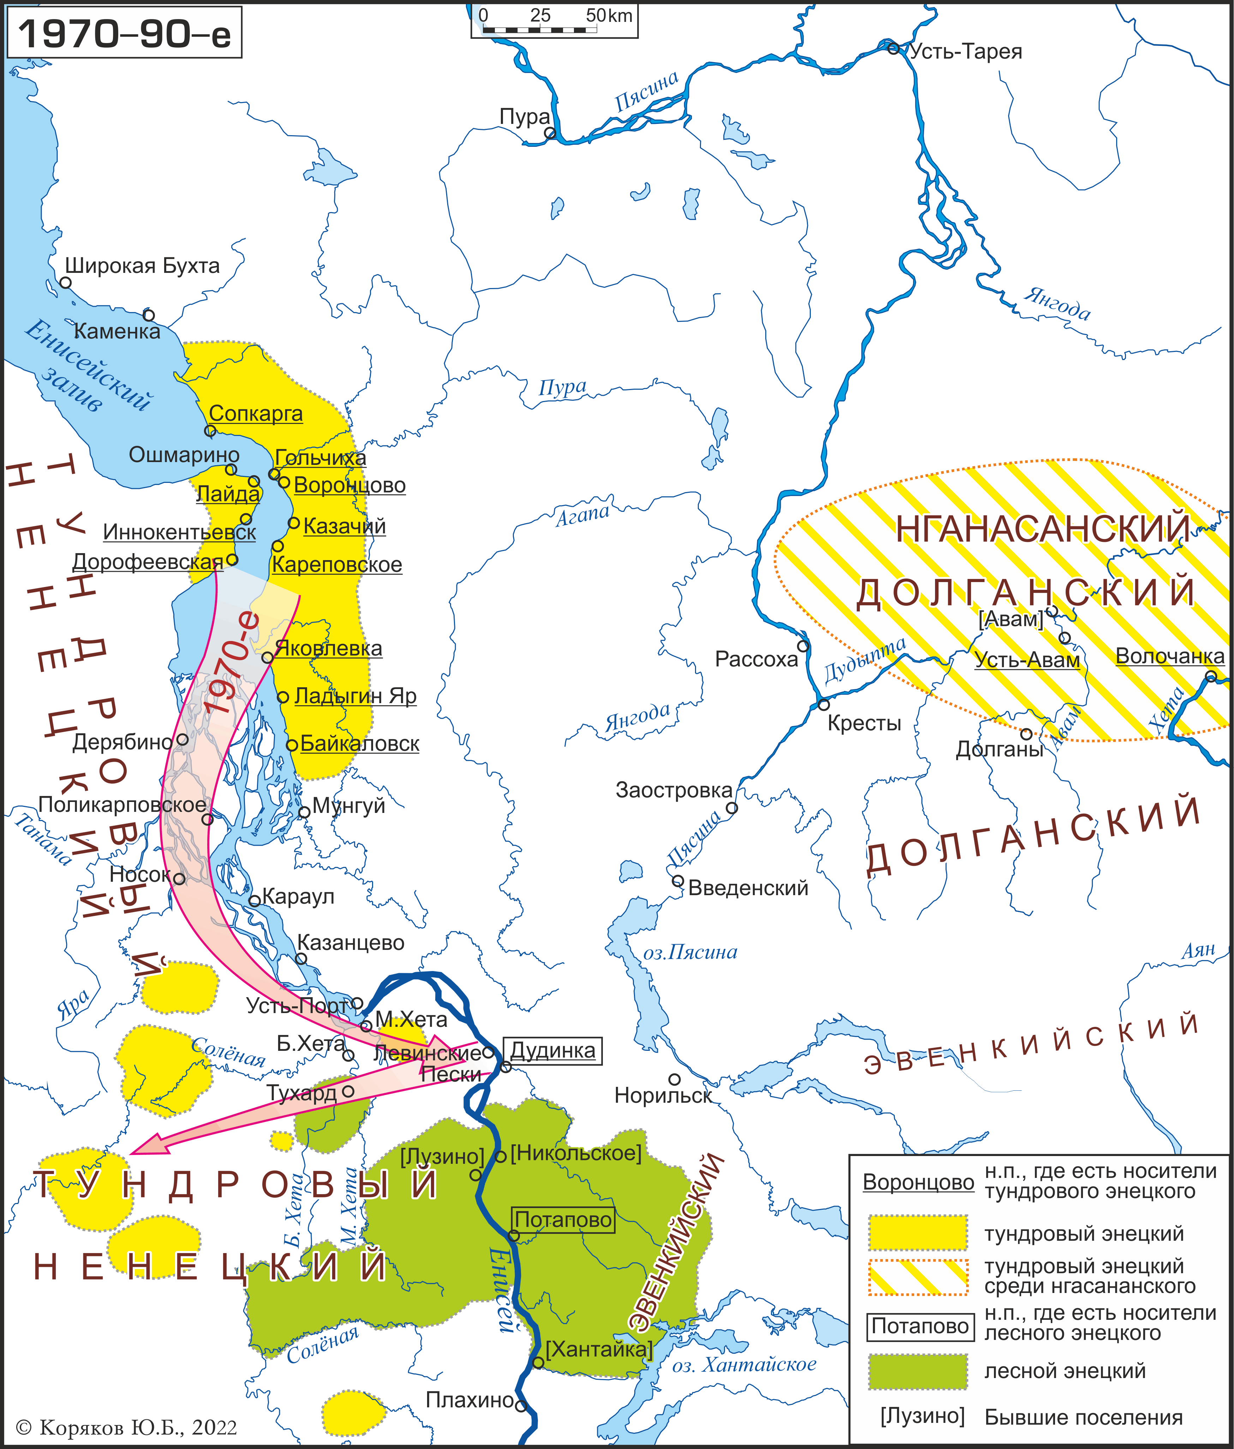
Энецкоговорящие в 1970-1990х гг.
Постепенный уход традиционного образа жизни, прерывание усвоения языков детьми, окончательный переход отдельных энецко-говорящих групп на ненецкий и нганасанский языки.
(Васильев 1985, собственные полевые данные)

Slide 13
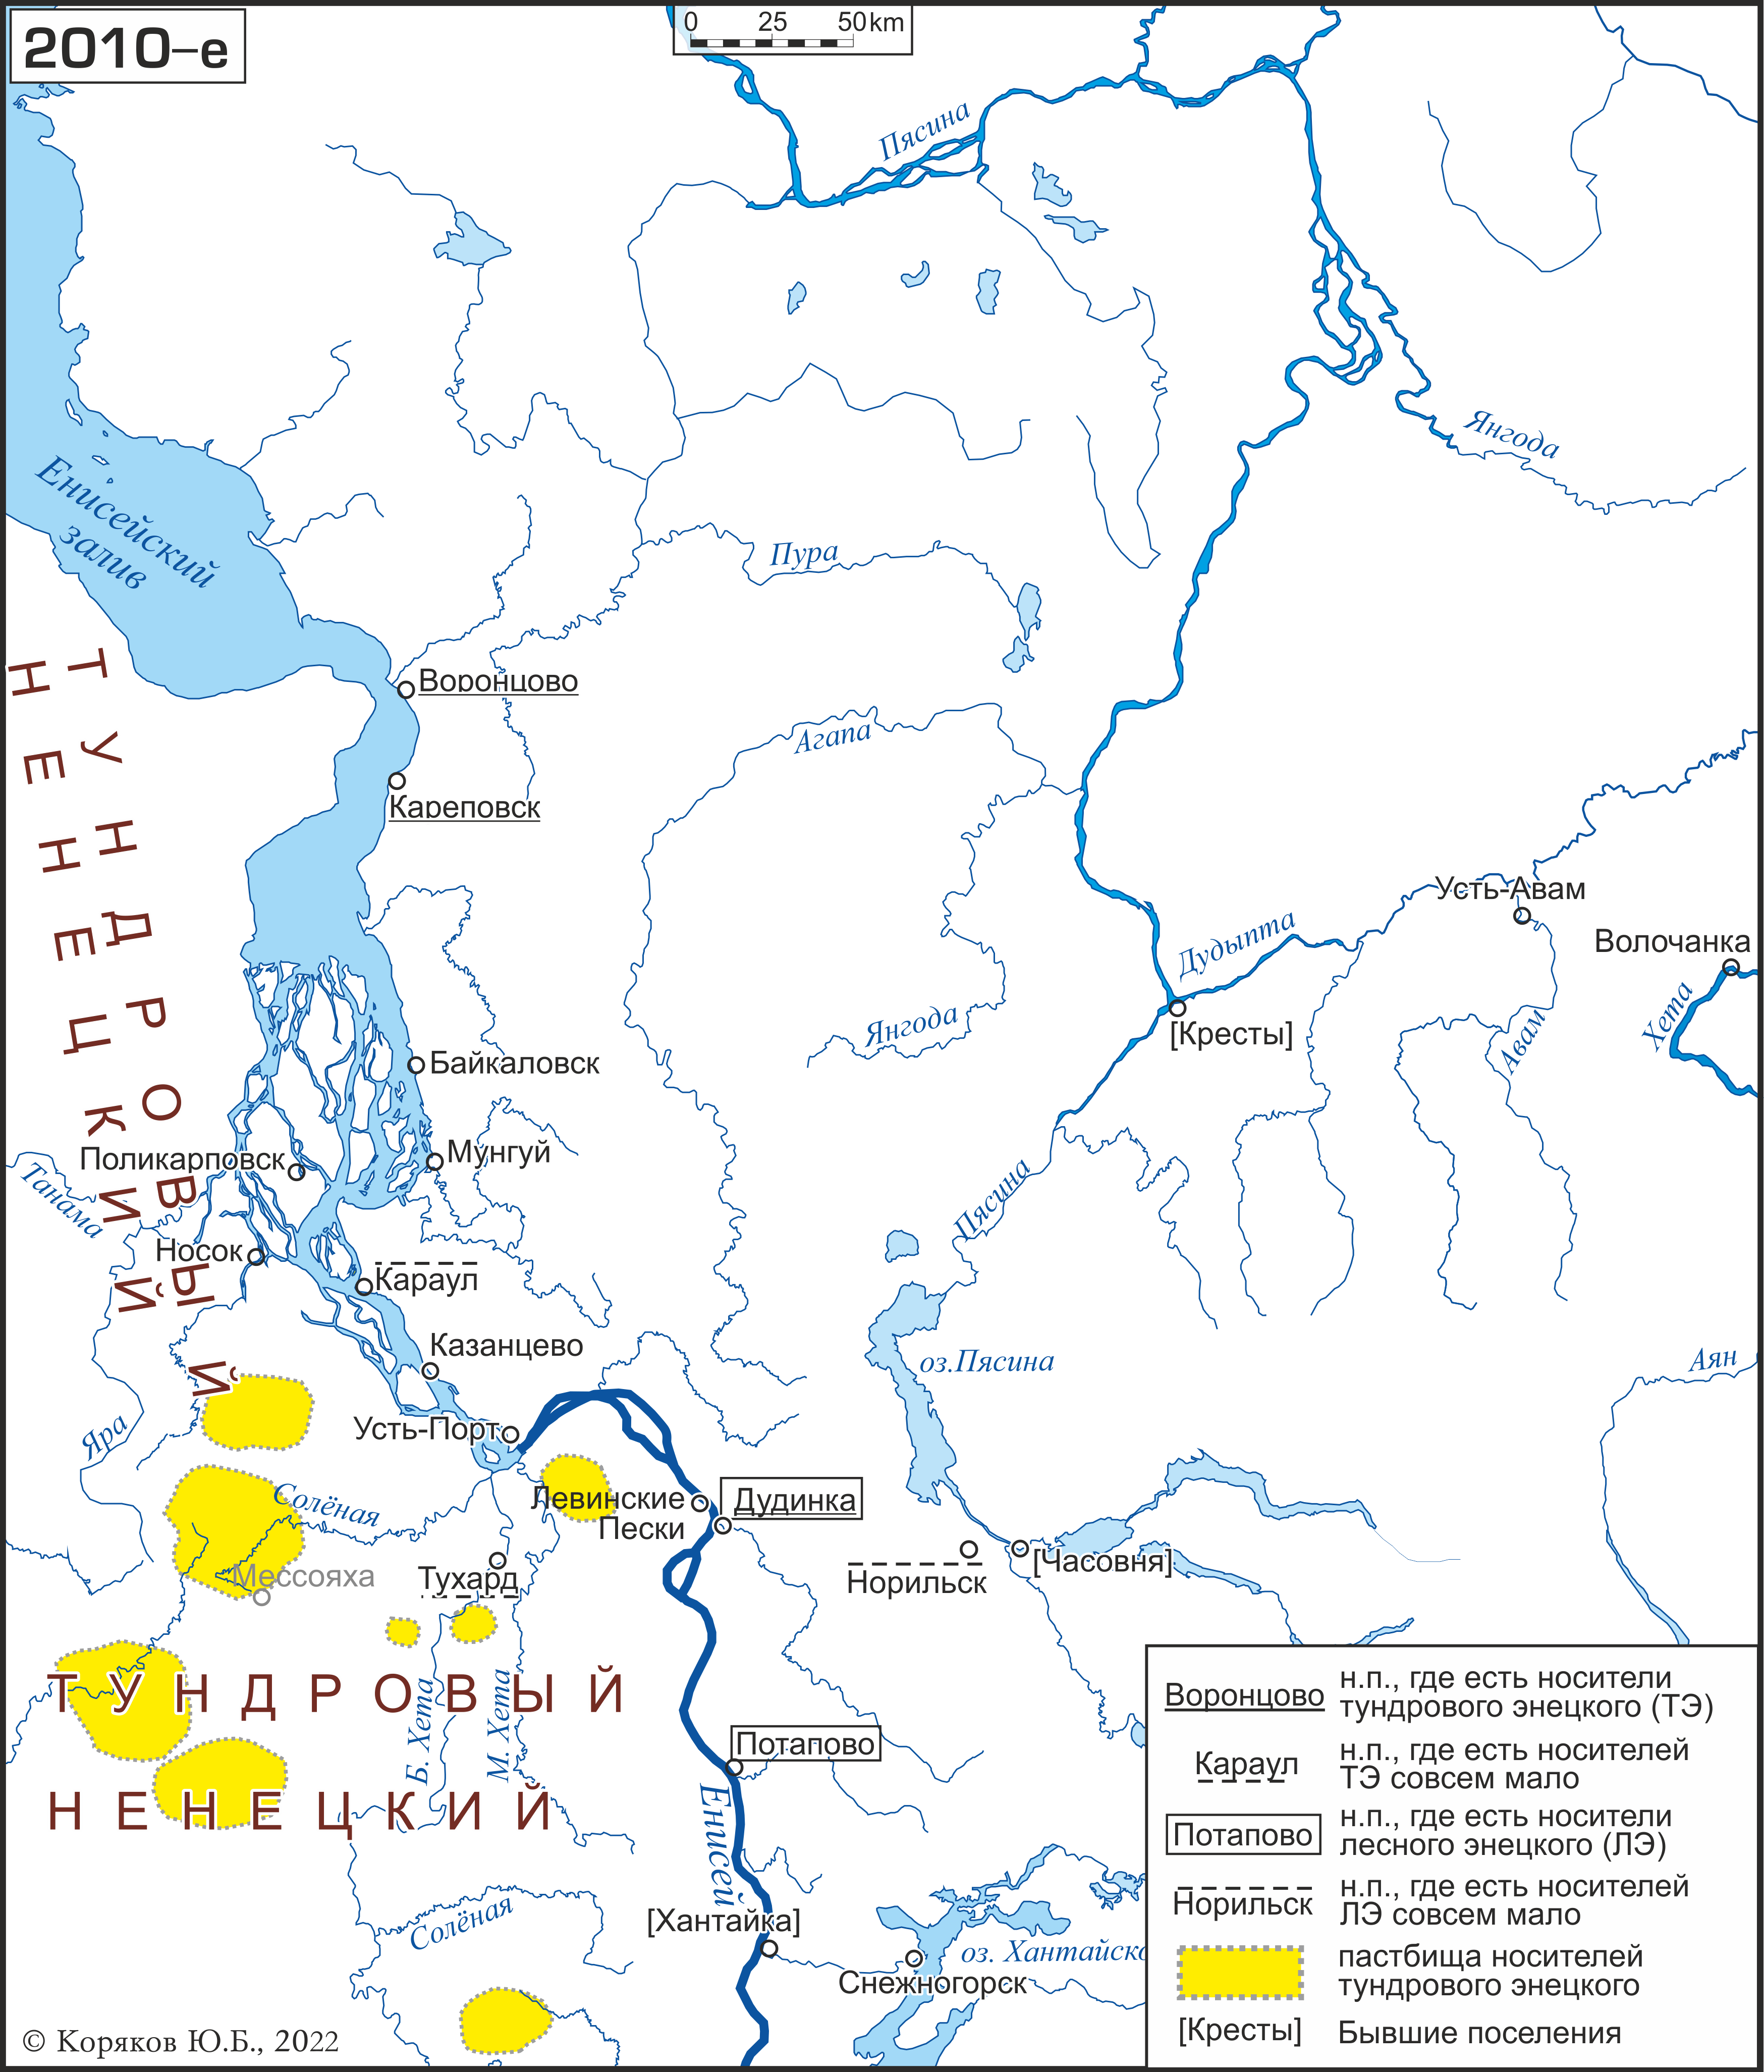
Современное расселение энецкоговорящих
(Микроданные 2010, собственные полевые данные)

Slide 14
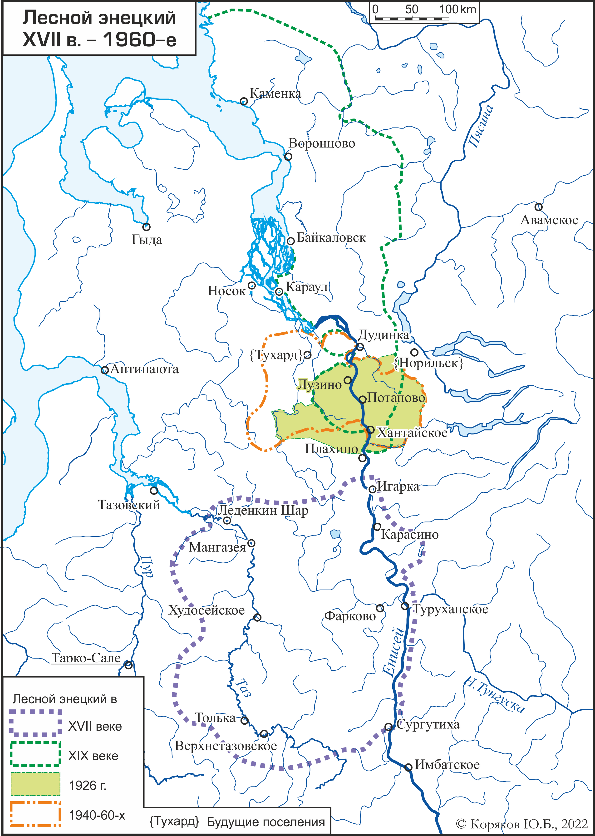
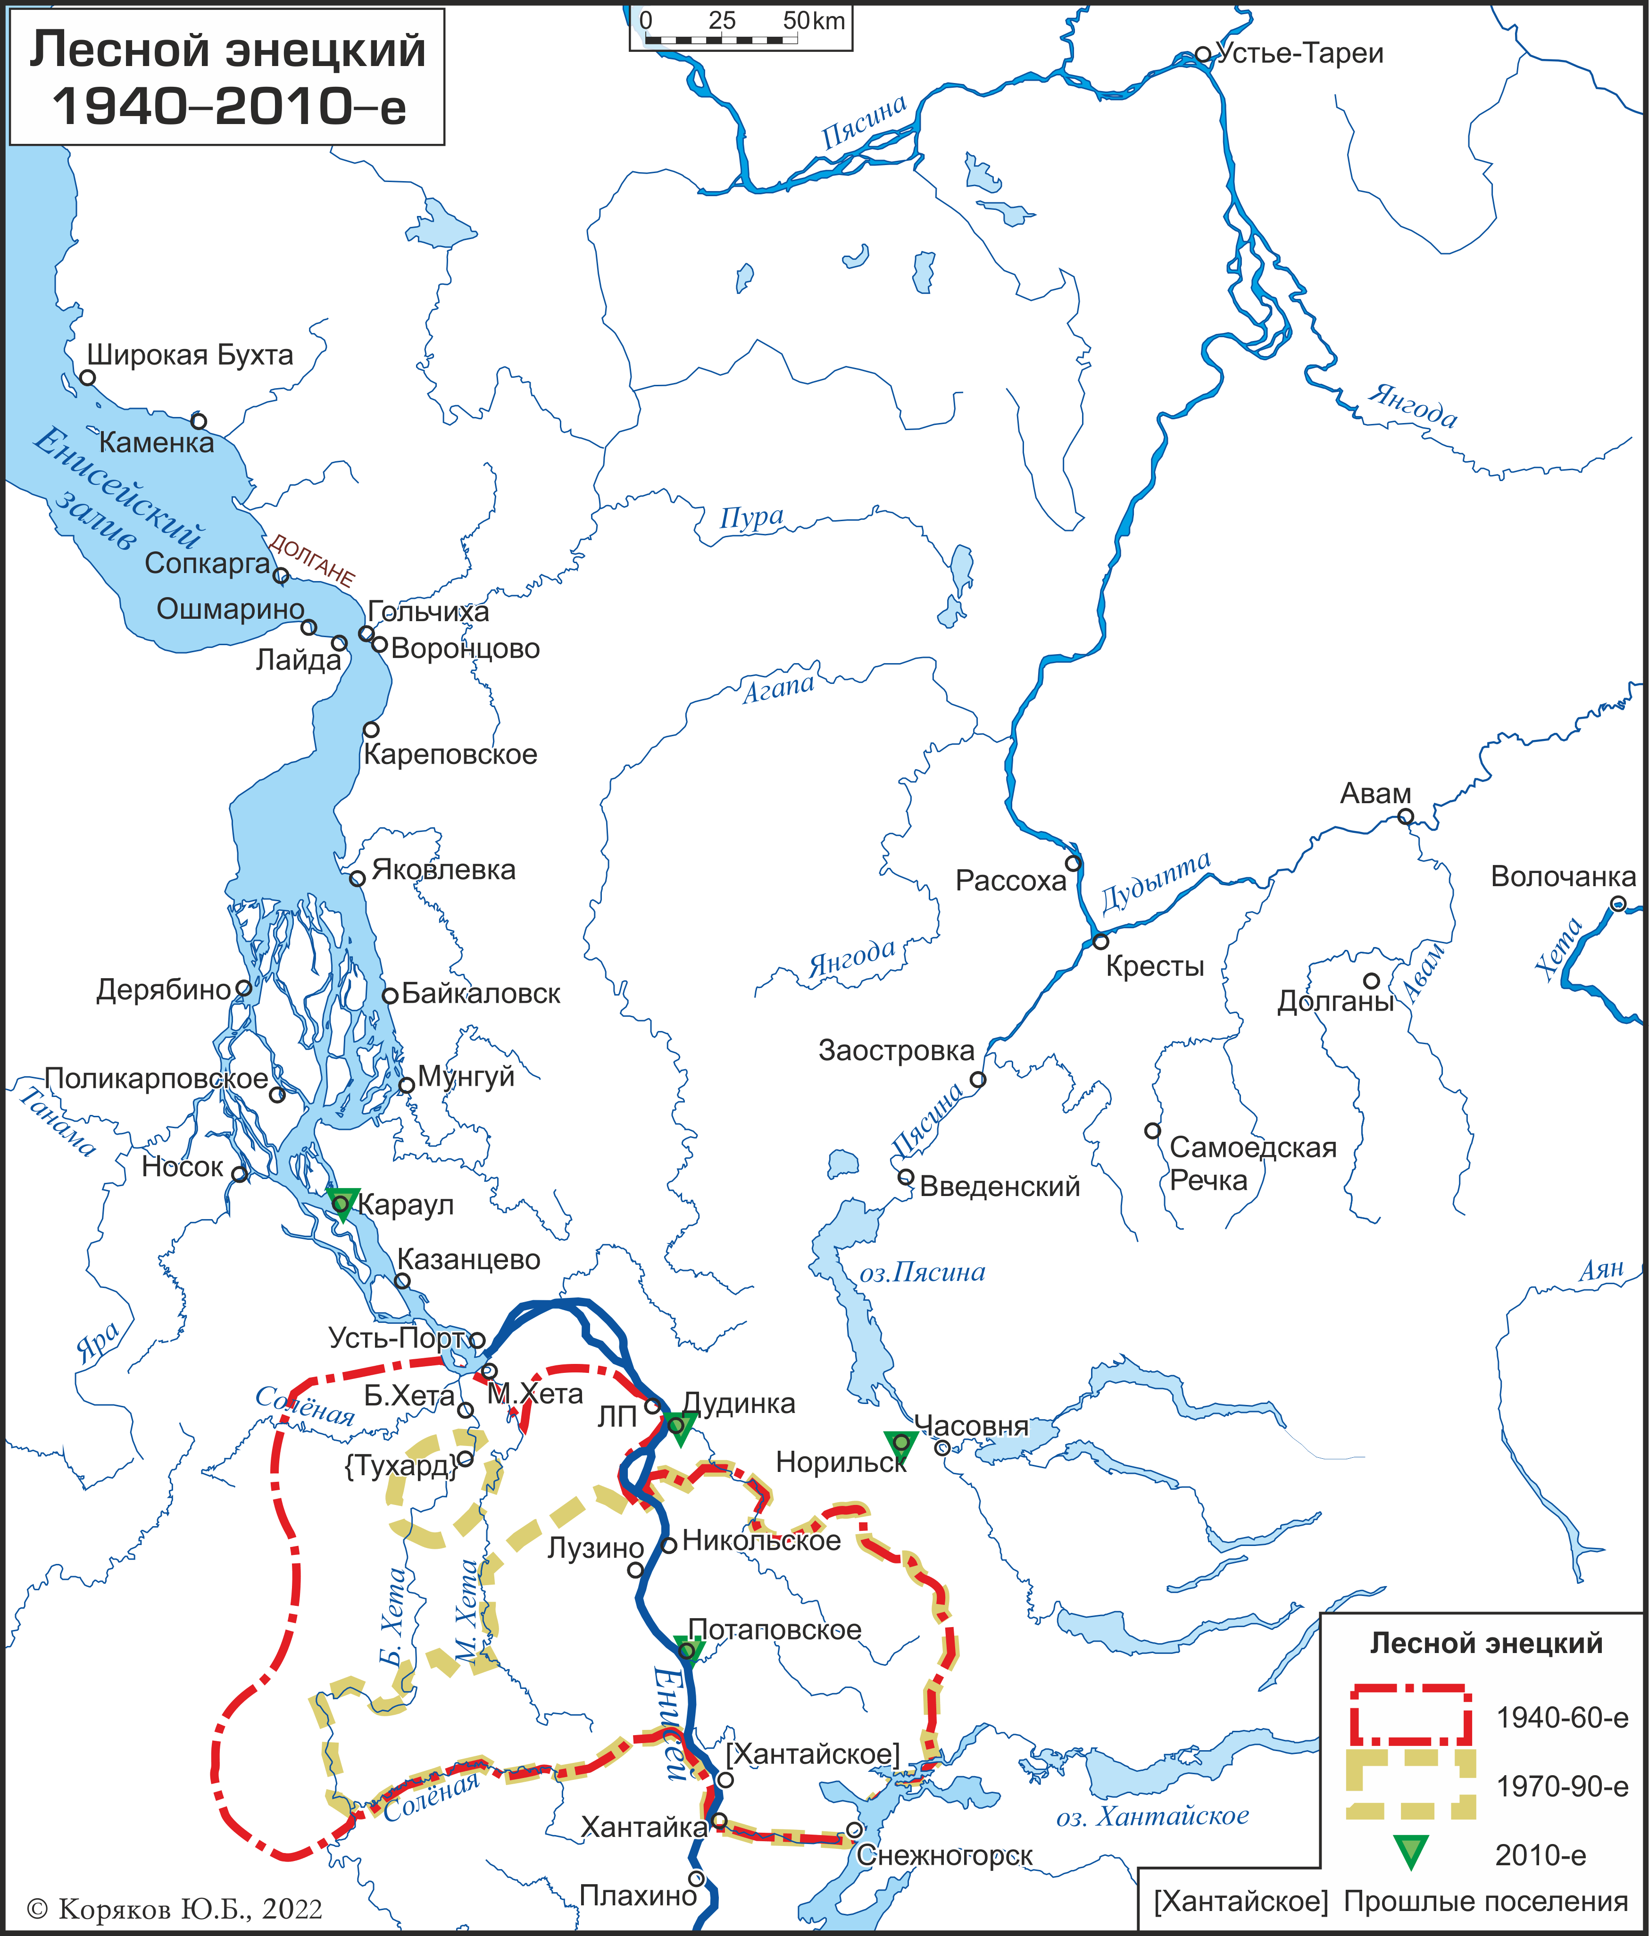
Лесной энецкий: последние 350 лет

Slide 15
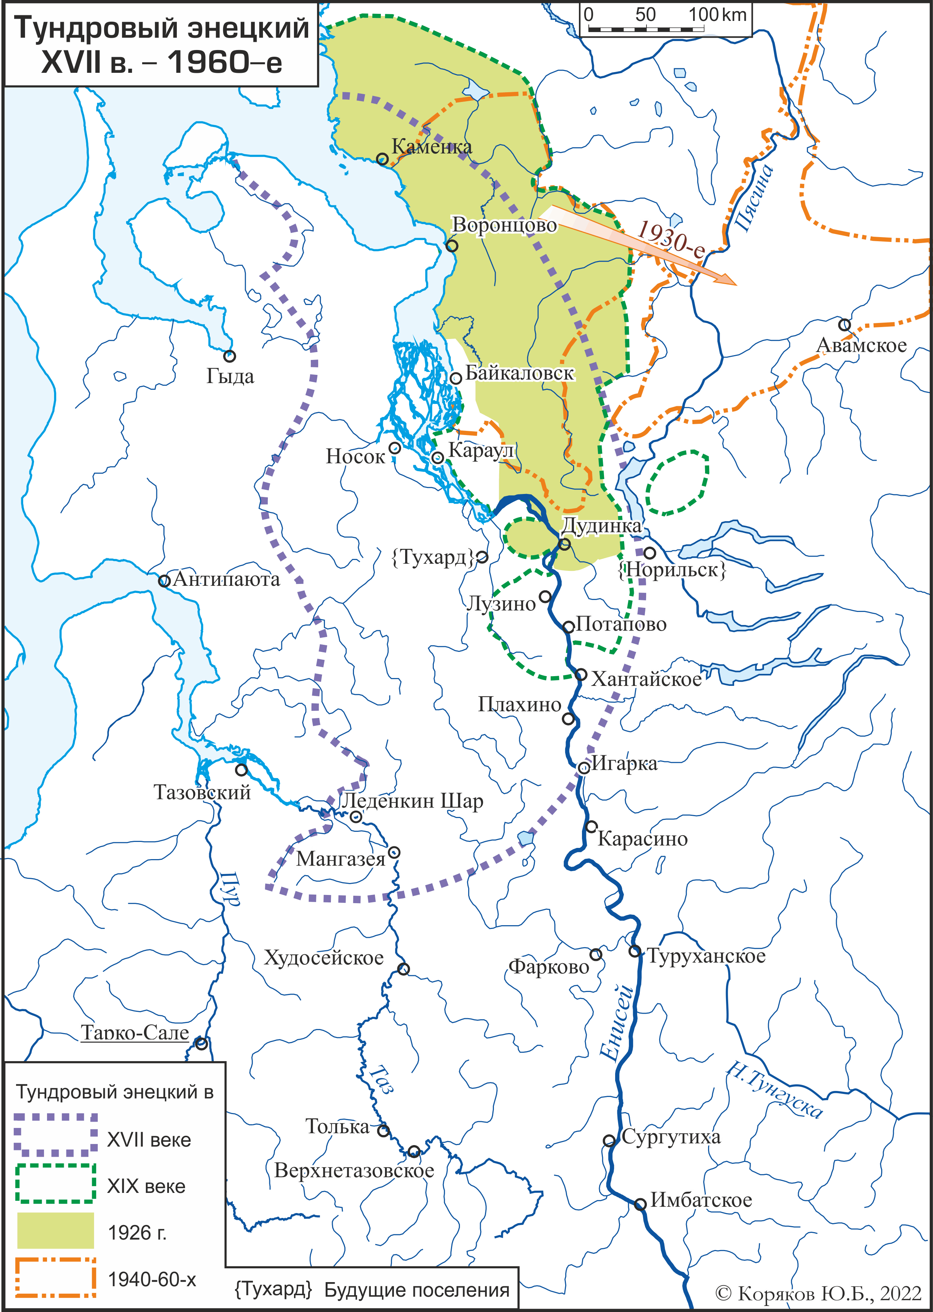
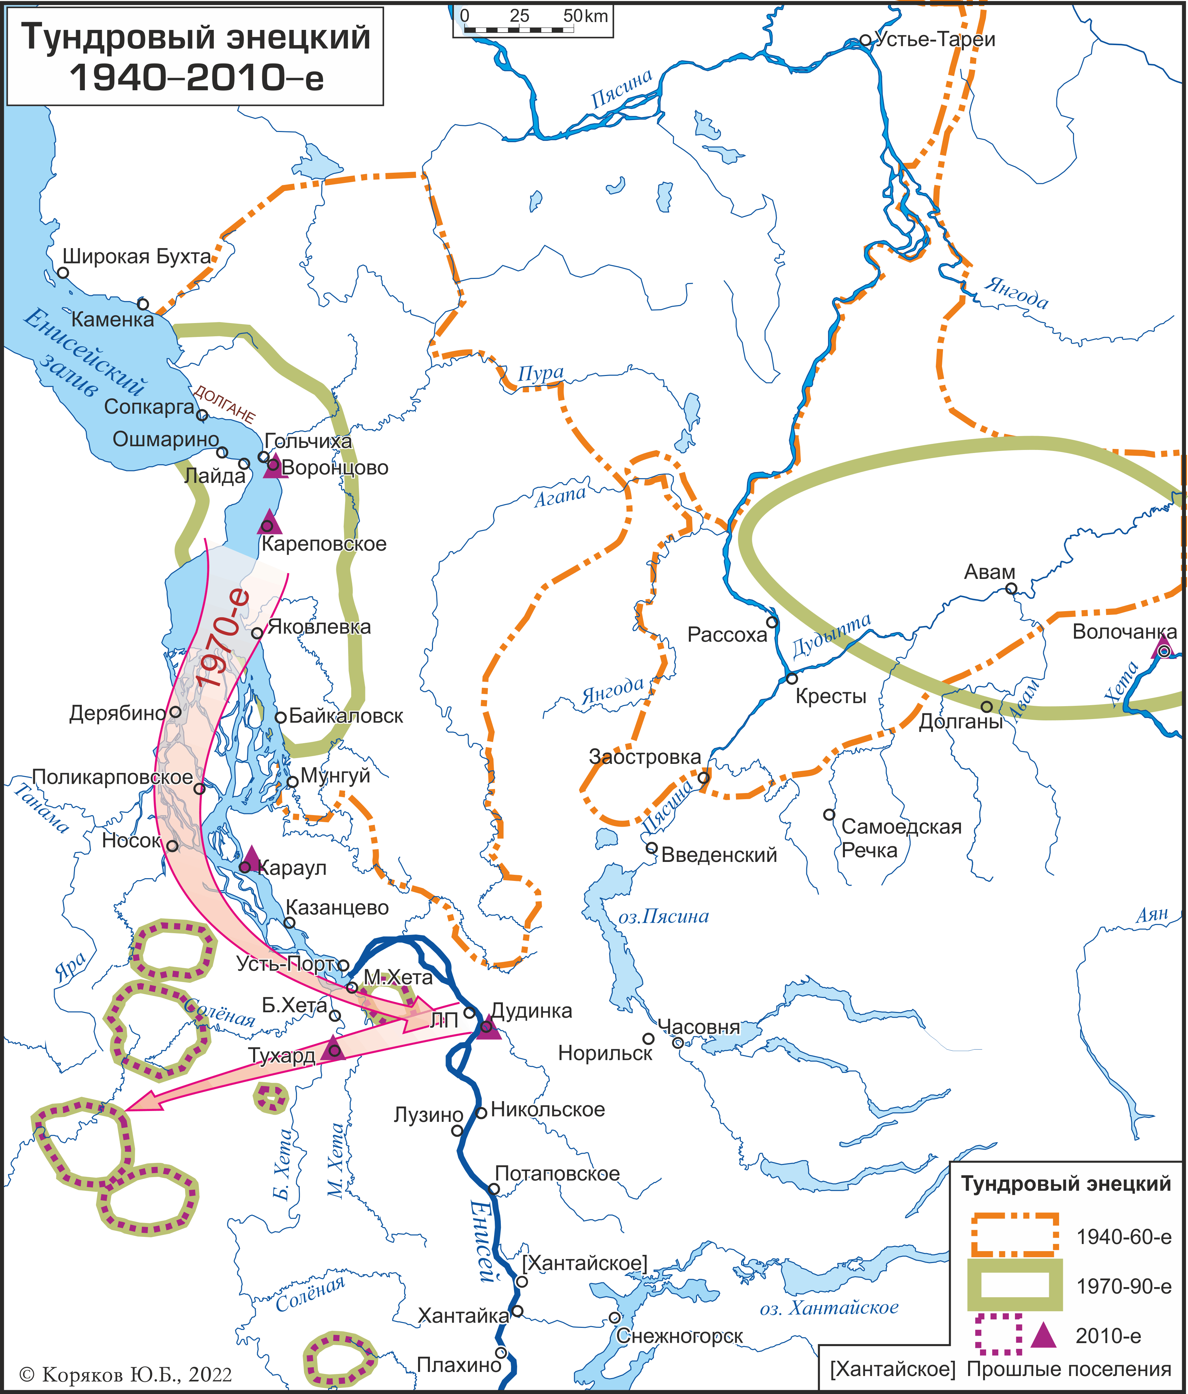
Тундровый энецкий: последние 350 лет

Slide 16
Заключение
Люди, говорящие на энецком языке, во все времена были крайне мобильными: они меняли места кочевок и сезонных перемещений (в основном, двигаясь на север, но не только), переезжали из поселков в города, между поселками/городами.
В разные исторические периоды соседствовали с говорящими на разных языках: тундровый ненецкий, лесной ненецкий, нганасанский, кетский, селькупский, эвенкийский, долганский, русский.
Постепенный переход энцев на другие языки: селькупский, тундровый ненецкий, нганасанский, долганский, русский (последние 350 лет).

